Slide 1


PHÒNG GIÁO DỤC VÀ ĐÀO TẠO QUẬN LONG BIÊN
TRƯỜNG MẦM NON HOA HƯỚNG DƯƠNG
GIÁO ÁN
LĨNH VỰC PHÁT TRIỂN NHẬN THỨC KHÁN PHÁ KHOA HỌC
Đề tài: Cây xanh quanh trường
Lứa tuổi: 3-4 tuổi
Thời gian:20-25 phút
Giáo viên: Hoàng Thị Thu Hường
Năm học: 2024-2025

Slide 2
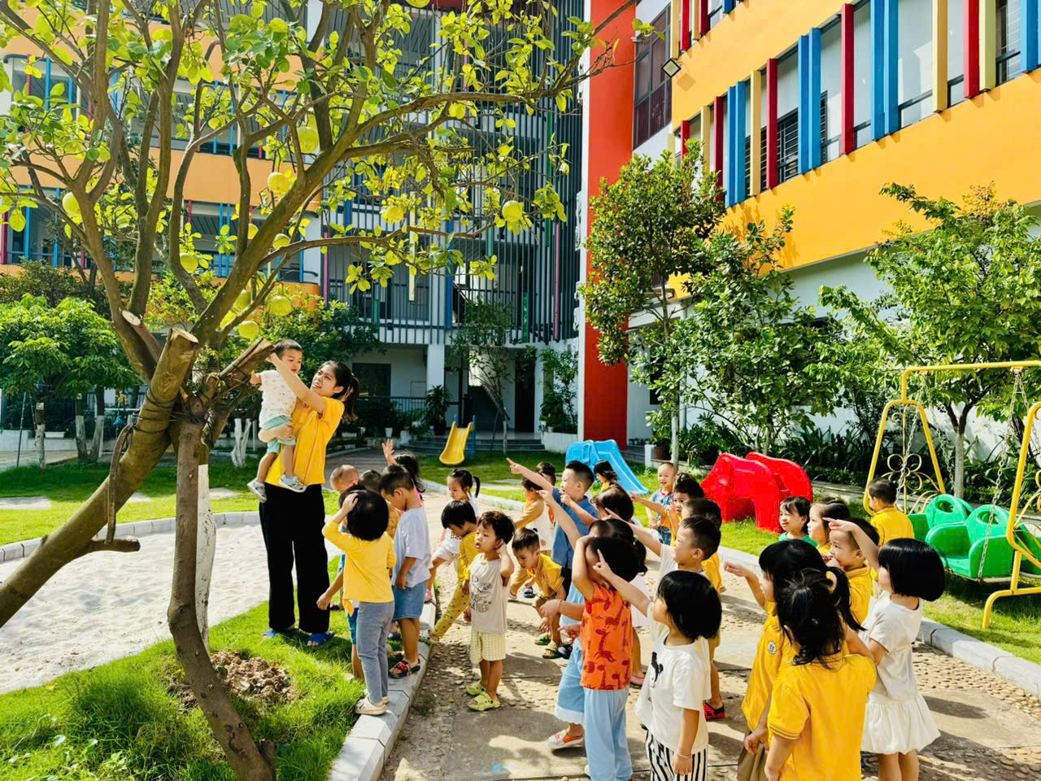

Slide 3
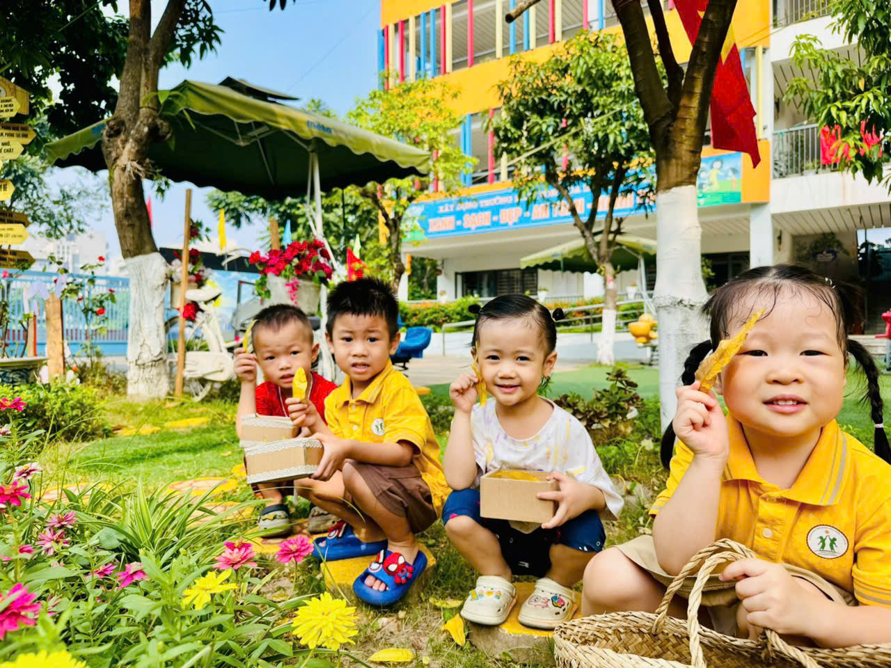

Slide 4
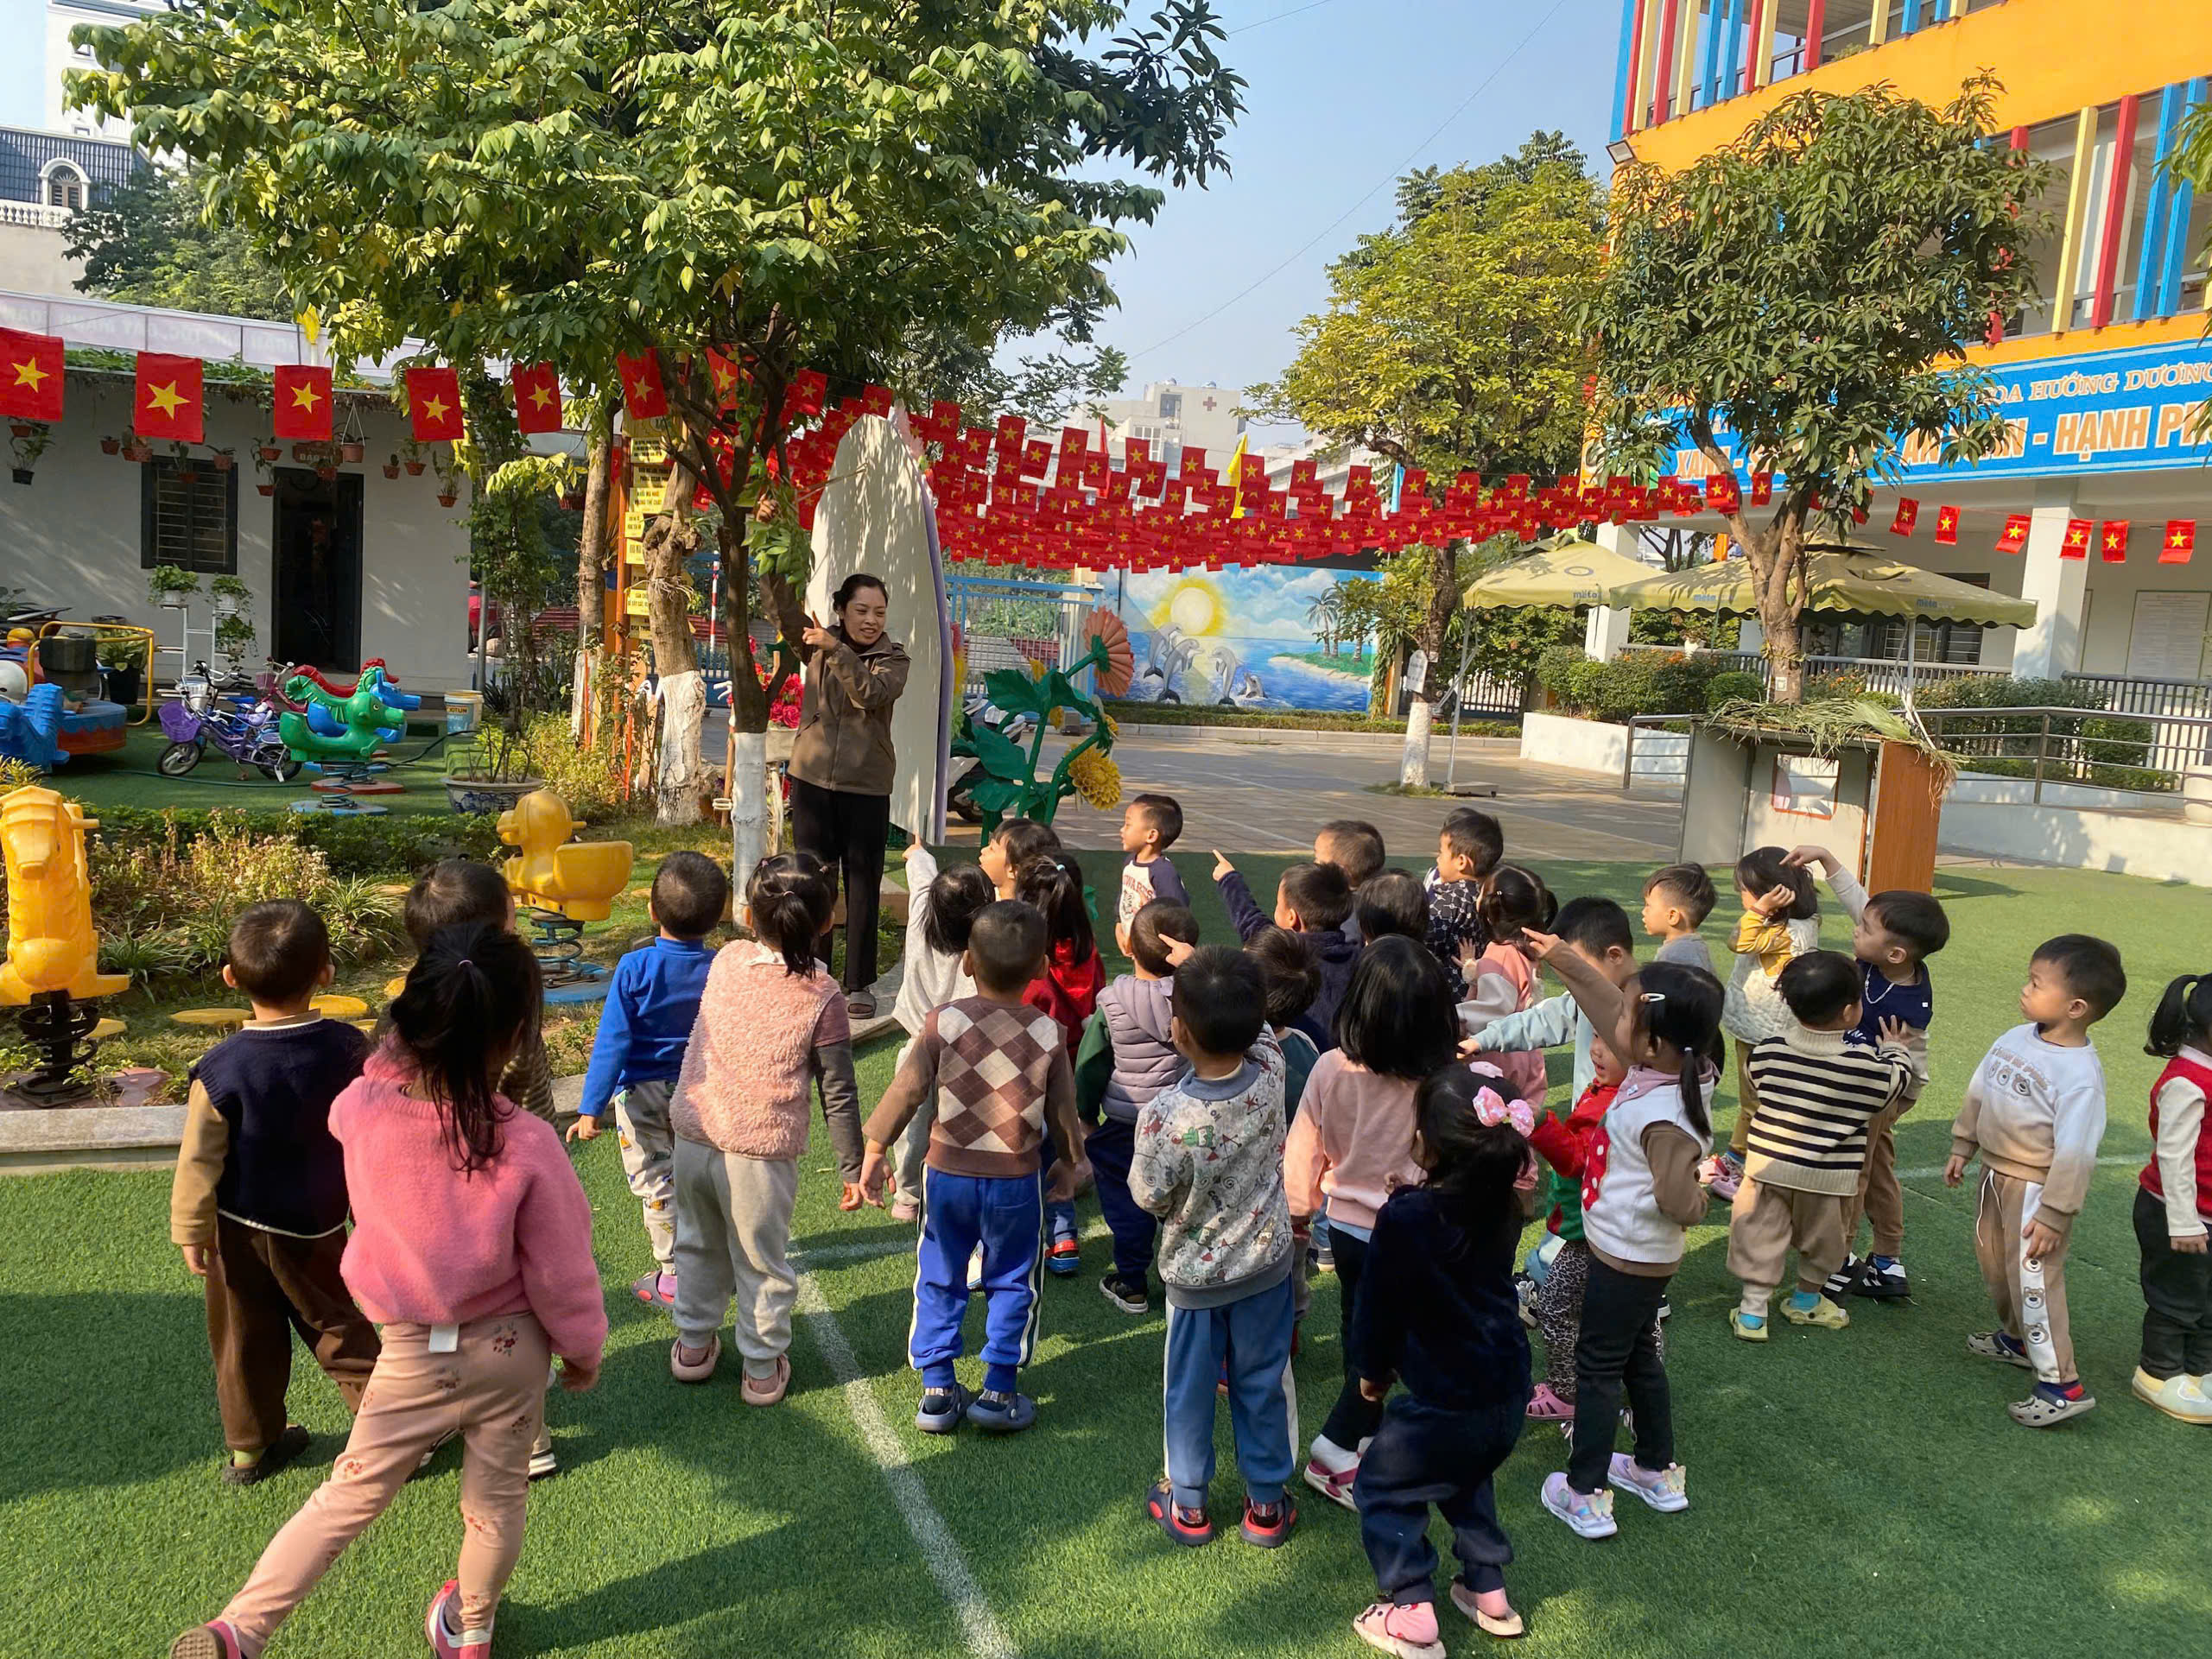

Slide 5
